Slide 1
Unidad i
Ondas y Sonido.
Objetivos
Identifican los principales parámetros cuantitativos que caracterizan una onda.
Reconocen las características de los fenómenos ondulatorios

Slide 2
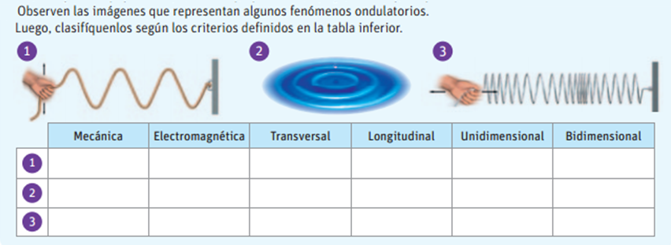
Recordando lo visto anteriormente

Slide 3
Representación de la onda
Una onda periódica, es aquella onda cuyos pulsos transcurren a un valor constante de tiempo, ejemplo olas producidas por una gota que cae cada 1 s.
La representaremos de la siguiente forma.

Slide 4
Elementos que caracterizan una onda
Ciclo, es una oscilación completa, la partícula o perturbación ha vuelto a la misma posición con el mismo sentido.
Elementos espaciales.
A. Longitud de onda (λ) : Es la distancia que abarca un ciclo, se puede identificar fácilmente como la distancia entre dos valles o dos montes. Se mide en metros [m].
B. Amplitud (A): Es la distancia máxima que alcanza la partícula o perturbación con respecto al eje de equilibrio. En otras palabras la distancia entre el eje y un monte o un valle. Se mide en metros [m].

Slide 5
Comparemos ondas.
La onda 1 tiene una Amplitud menor que la onda 2
La onda 1 tiene una longitud de onda (λ) mayor que la onda 2

Slide 6
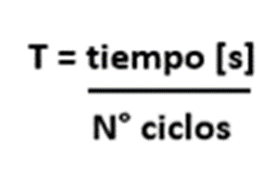
Elementos Temporales
A. Periodo (T): corresponde al tiempo que se demora en producirse un ciclo completo. Se mide en segundos.
Frecuencia (f): Es el numero de
Ciclos que se producen por unidad de tiempo. En el SI se mide a través del Hertz (Hz).
La frecuencia y el periodo son inversamente proporcionales.
Averigua:
¿Quien fue
Heinrich Hertz ?

Slide 7
¿Cuál de las dos tendrá mayor periodo?

Slide 8
La rapidez de una onda (v), es la distancia que avanza la perturbación por unidad de tiempo, en otras palabras la longitud de onda dividida por el periodo ( o la longitud de onda por la frecuencia). Se mide en el SI a través de [m/s].
Puedes usar el siguiente triangulo
¿Qué es el SI?
V = λ/ T
V = f * λ
Para usar el triangulo, debes tapar la incógnita (lo que se pregunta) y el triangulo te indicara que operación debes hacer

Slide 9
Actividad

Slide 10
Recuerda que puedes descargar tu libro, porque vamos a trabajar con él.
Cualquier duda con respecto a los ejercicios, puedes comunicarte con tu profesora o profesor a través de la plataforma virtual en el buzón de consulta.
Pág. 10-11: para repaso
Guía n°1: ejercicios.

